Slide 1


Slide 2
Cronograma
Introdução
Conceitos Básicos
01
02
Primeiro Programa
Demostração do Site
03
04
Explicação quanto ao projeto, grupo e sobre a linguagem python.
Explicação sobre o que é algoritmos e sua definição
Programando o primeiro programa Hello World e desvendando a misteriosa maldição.
Navegando pela landpage

Slide 3
Introdução
01
Projeto Hello World
Python
Grupo Ponto e Vírgula

Slide 4
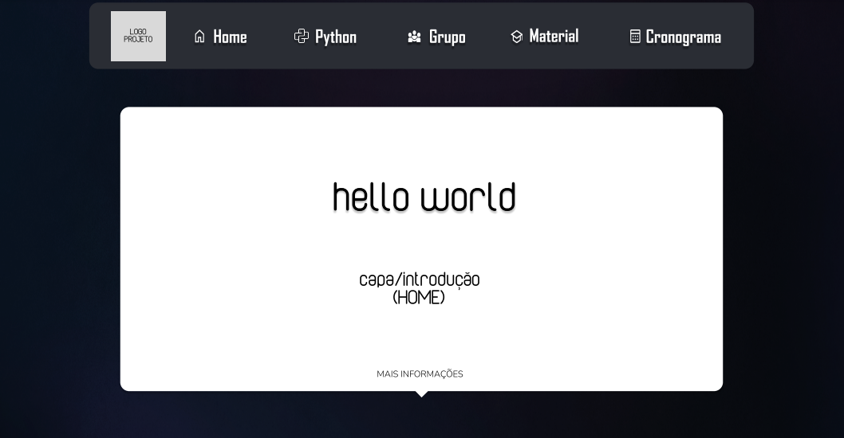
Hello World
Qual a finalidade?
Por que Hello World?

Slide 5

Python
O que é Python?
Qual é a história do Python?
Quais as vantagens do Python?

Slide 6

Grupo Ponto e Vírgula
O por que ponto e vírgula?

Slide 7
02
Conceitos Básicos
O que são algoritmos?
Qual a sua definição?
Exemplos

Slide 8
O que é algoritmos? Um algoritmo é uma sequência ordenada de instruções que visa resolver um problema específico ou executar uma tarefa. Essas instruções são como um conjunto de passos bem definidos que guiam o processo de solução.

Slide 9
03
Primeiro Programa
Que maldição é essa?
Explicando sintaxe do código
Hora de praticar

Slide 10
PRINT(“Hello World”)

Slide 11
04
Site
Demonstração do site e suas funcionalidades

Slide 12
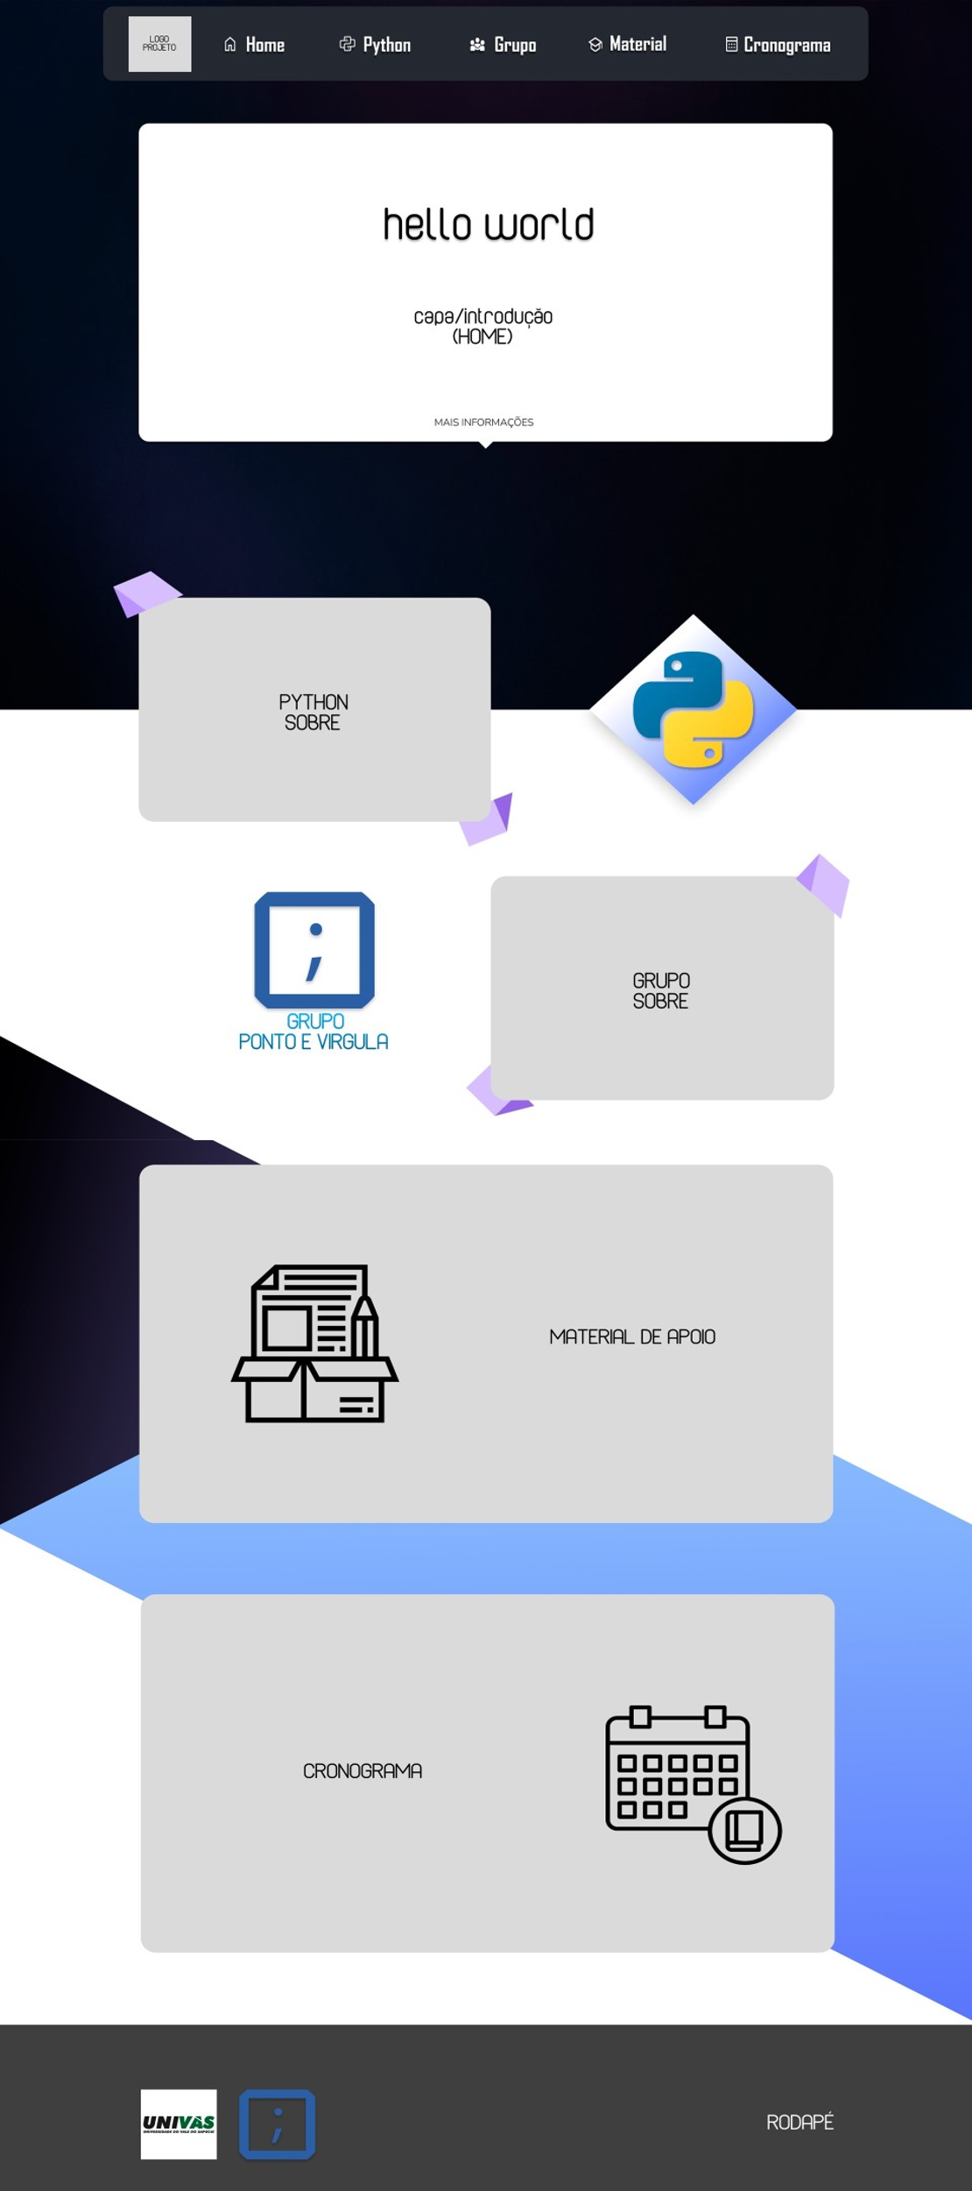

Slide 13
Muito Obrigado
Alguma dúvida?
projetohelloworld@outlook.com
www.projetohelloworld.com.br

